Slide 2
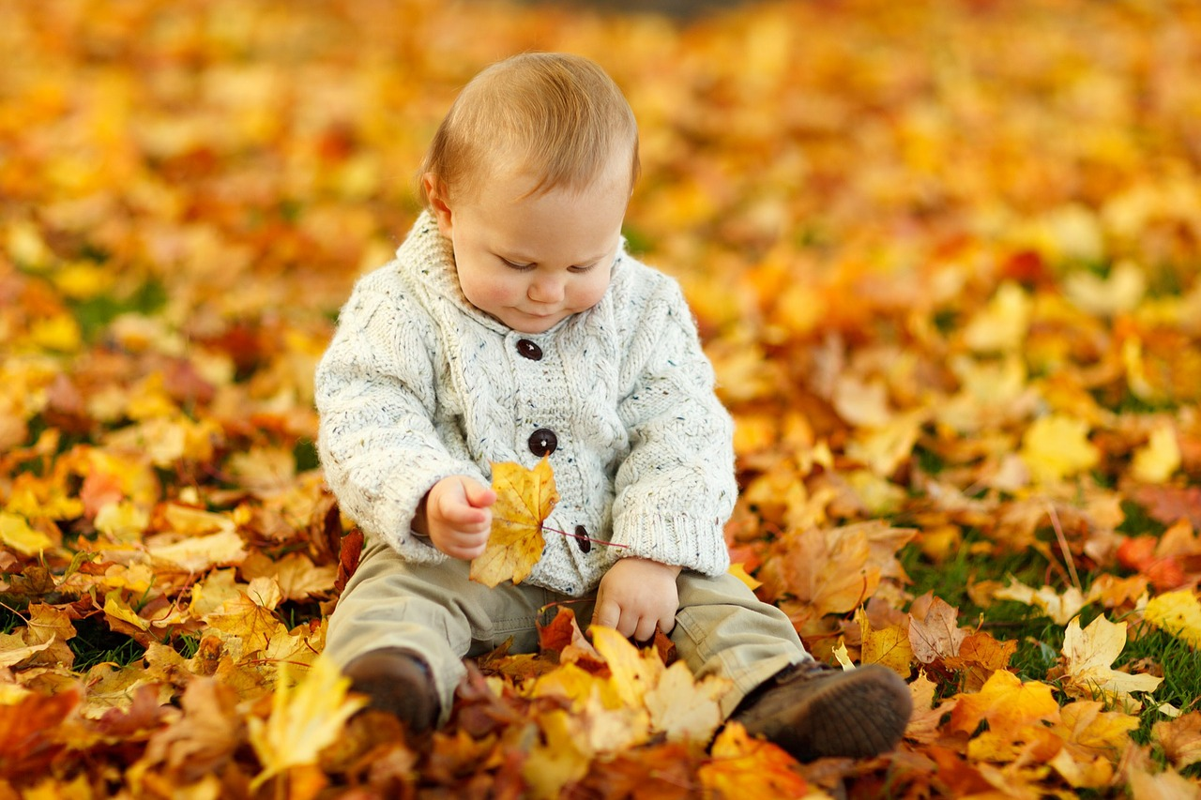
Tervetuloa opiskelemaan
Lasten ja nuorten kasvatuksen ja hoidon osaamisalaa

Slide 3
esittäytymiskierros
Kuka olen ja millaisessa paikassa teen työtä?
Poikkeuksellisen korona-ajan ilot ja harmit minun mielestäni?
Miten palaudun ja rentoudun parhaiten?

Slide 4
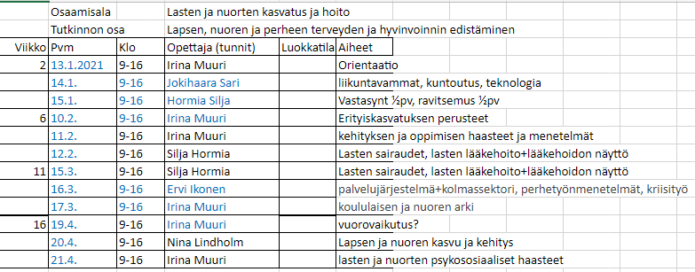
Kevään sisällöt (huom! Muutoksia voi tulla joten seuraa aina wilmaa)

Slide 5
Etäopetusta ja -ohjausta koskevat linjaukset
Opetus ja ohjaus toteutetaan pääsääntöisesti etänä. Linjaus koskee myös oppimisen tukipalveluita ja opiskeluhuoltoa.
Etäopetus ja -ohjaus toteutetaan lukujärjestyksen tai muun opiskelijoiden kanssa sovitun aikataulun mukaan verkkoympäristössä huomioiden etäopetuksen ja -ohjauksen laatukriteerit .
Opetus ja ohjaus voi osin toteutua myös ohjattuna itsenäisenä opiskeluna, jolloin opettaja tai ohjaaja varmistaa , että opiskelijalla on selvillä oppimisen tavoitteet ja hän saa riittävästi ohjausta.
Mikäli etäopiskeluun siirtyvällä opiskelijalla ei ole mahdollisuutta oman laitteen käyttöön, on hänen mahdollista saada Omnian laite käyttöönsä. Vastuuopettaja opastaa opiskelijoita asiasta.

Slide 6
Välttämättömän lähiopetuksen ja -ohjauksen linjaukset
Lähiopetusta ja -ohjausta tarjotaan erityisopiskelijoille ja yksilöllistä tukea eri syistä tarvitseville opiskelijoille
Lähiopetuksella ja -ohjauksella varmistetaan tutkintojen valmistuminen aikataulussa, opiskelijoiden valmistautuminen yo-kokeisiin ja näyttöihin, opintojen eteneminen sellaisessa opetuksessa, jota ei voi toteuttaa etänä
Välttämätöntä lähiopetusta ja -ohjausta toteutetaan yksilöllisesti tai mahdollisimman pienissä ryhmissä turvallisuusohjeita tarkasti noudattaen.

Slide 7
Opiskelu työpaikoilla
Työelämässä oppiminen ja harjoittelu jatkuvat sopimusten ja suunnitelmien mukaisesti työpaikkojen tilanne huomioiden ja työpaikan antamia turvallisuus- ja hygieniaohjeita noudattaen.
Ammatillisen koulutuksen näytöt toteutetaan aina kun mahdollista työpaikoilla.
Työpaikalla tapahtuvan oppimisen ohjauskäynnit sekä arviointikeskustelut tapahtuvat verkon tai puhelimen välityksellä.

Slide 8
Kirjasto
Omnian kirjaston tilat on suljettu, mutta palvelut jatkuvat. Ohjeet kirjakassilainaukseen, palauttamiseen ja lainojen uusimiseen löytyy kirjaston sivuilta: omnia.fi > opiskelijalle > kirjasto.
InfoOmnia
Asiakaspalvelu toteutetaan pääsääntöisesti puhelimen ja sähköpostin välityksellä. Tarvittaessa opiskelijan tai asiakkaan kanssa sovitaan tapaamisaika. Sähköisen opintotoimiston kautta voi tilata suurimman osan todistuksista.

Slide 9
Lukuvuoden ajat ja valmistuminen
https://www.omnia.fi/opiskelijansivut/ammatilliselle-opiskelijalle/lukuvuoden-ajat-ja-tarkeat-paivamaarat
https://www.tyollisyysrahasto.fi/aikuisopiskelijan-etuudet/ammattitutkintostipendi/
https://www.valvira.fi/terveydenhuolto/ammattioikeudet/hakemusohjeet/suomessa_koulutetut/lahihoitajat

Slide 10
Ammattitaitovaatimukset/ Lapsen, nuoren ja perheen terveyden ja hyvinvoinnin edistäminen, 35 osp
Ammattitaitovaatimukset
Opiskelija osaa
työskennellä sosiaali- ja terveysalan työn säädösten, määräysten, arvojen ja lähihoitajan eettisten periaatteiden mukaan
suunnitella työtään ja tehdä monialaista yhteistyötä
suunnitella, toteuttaa ja arvioida asiakkaan terveyttä ja hyvinvointia edistävää työtä
toimia vuorovaikutuksessa lapsen, nuoren, perheen ja lähiverkoston kanssa
ohjata ja tukea lapsen ja nuoren kasvua, kehitystä ja oppimista sekä vanhemmuutta käyttäen alan työmenetelmiä, -välineitä ja materiaaleja

Slide 11
ohjata ja avustaa arkipäivän toiminnoissa käyttäen alan työmenetelmiä, -välineitä ja materiaaleja
ohjata ja avustaa tukea tarvitsevaa lasta, nuorta ja perhettä käyttäen alan työmenetelmiä, -välineitä ja materiaaleja
ylläpitää ja edistää turvallisuutta, työkykyään ja työhyvinvointiaan
arvioida ja kehittää omaa työtään
arvioida mahdollisuuksiaan toimia hyvinvointialan yrittäjänä.

Slide 12
näyttöympäristö
Opiskelija osoittaa ammattitaitonsa näytössä käytännön työtehtävissä toimimalla lasten, nuorten ja perheiden terveyttä ja hyvinvointia edistävissä toimintaympäristössä lähihoitajan työtehtävissä.

Slide 13
Tutustumista kriteereihin
https://eperusteet.opintopolku.fi/#/fi/esitys/3689879/reformi/tutkinnonosat/3708249
Valitse parin kanssa yksi ammattitaitovaatimus
  Lukekaa kriteerit sen alta
  Pohtikaa miten voimme omilla työpaikoillamme hankkia siitä lisää osaamista
    Esimerkiksi:
      Teen…
      Luen/ Tutustun…
      Kysyn…
      Keskustelen…
      Menen mukaan…

Slide 14

Yhteydenotot vastuuopettajaan:
    Irina Muuri
      irina.muuri@omnia.fi p. 046-8512549
      → kiireelliset asiat puhelimitse/ tekstiviestinä
      → muut asiat Wilma-viestinä tai sähköpostitse

Slide 15
Omaan oppisopimukseen liittyvät asiat:
→ suoraan yhteys omaan oppisopimus-yhteyshenkilöön!
  Anne Lehosvuo-Halmela
  Katri Hemmilä

Slide 16
OPISKELIJAPALVELUT
https://www.omnia.fi/opiskelijansivut/ammatilliselle-opiskelijalle/ohjaus-ja-tuki-ammatilliselle-opiskelijalle

Slide 17
Ryhmän yhteistyötahot:
Opinto-ohjaaja Päivi Koskinen
Erityisopettaja Arto Nissilä
  Jos sinulla on kuitenkin tehty erityisen tuen päätös jo ennen osaamisalaa, jatkaa vanha tuttu erityisopettaja kanssasi edelleen.
Terveydenhoitaja Kirsi Wollsten

Slide 18

HOKS:n päivitykset
HOKS:eja päivitetään mahdollisimman pian
  Tapaamiset Teamsin kautta
Varaa keskusteluaikoja tarvittaessa aina myös työpaikkaohjaajan ja opettajan kanssa.

Slide 19
Ammattitaitovaatimukset/
Lapsen kasvun, hyvinvoinnin ja oppimisen edistäminen (40 osp)
työskennellä varhaiskasvatusta ohjaavien säädösten, määräysten, toimintaperiaatteiden, arvojen ja eettisten periaatteiden mukaan
suunnitella työtään ja tehdä monialaista yhteistyötä
toteuttaa pedagogista toimintaa ja edistää osallisuutta varhaiskasvatuksessa
toimia vuorovaikutuksessa lapsen ja huoltajan kanssa
edistää lapsen terveyttä, turvallisuutta ja hyvinvointia
käyttää varhaiskasvatuksen työtapoja, -välineitä ja materiaaleja

Slide 20
kehittää lapsen tunnetaitoja ja yhdessä toimimista
edistää lapsen kielen kehitystä sekä ajattelu- ja ongelmanratkaisutaitoja
edistää lapsen leikkiä ja liikkumista
edistää lapsen kulttuurista, katsomuksellista ja eettistä ajattelua
ylläpitää ja edistää turvallisuutta, työkykyään ja työhyvinvointiaan
arvioida ja kehittää omaa työtään.

Slide 21
näyttöympäristö
Opiskelija osoittaa ammattitaitonsa näytössä käytännön työtehtävissä varhaiskasvatuksen toimintaympäristössä lapsen kasvun, hyvinvoinnin ja oppimisen edistämisen tehtävissä.

Slide 22

oppikirja
Liukkonen-Seppänen:
  Lapsen ja perheen
  tukena

Slide 23
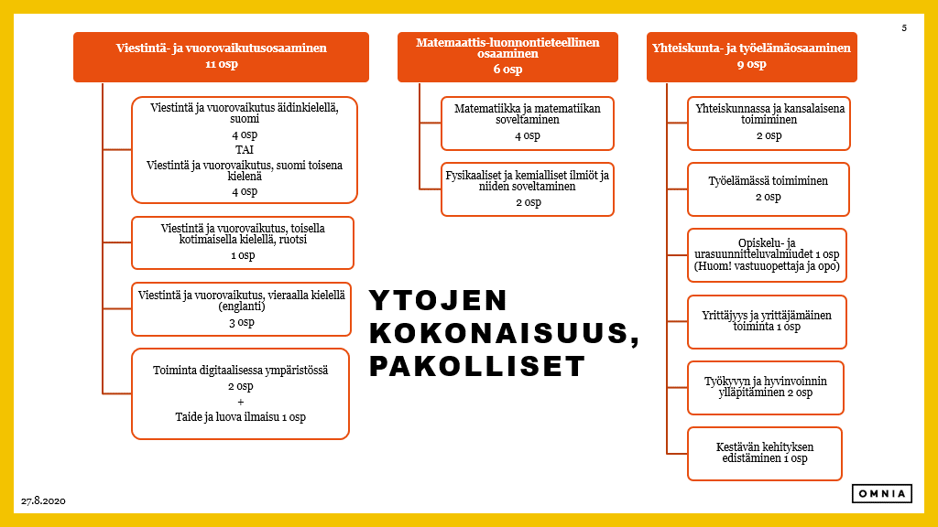
YTO-opinnot
Suorita tasaiseen tahtiin, jotta kaikki 35 osp tulevat varmasti tehdyksi
Opsot tekevät ensisijaisesti verkko-opintoina.
  Katsotaan yto-tilanne heti alkusyksystä jotta saadaan poimittua sinulle tarvittavat kurssit
+ valinnaiset ytot
Yhteensä 9 osp

Slide 24
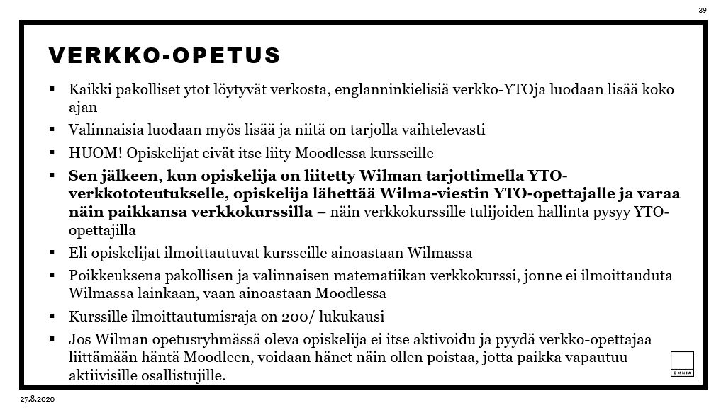
Yto-verkkototeutukset

Slide 25
Valinnainen tutkinnon osa
Opiskelijan tulee sisällyttää tutkintoonsa valinnaisuutta 15 osaamispisteen laajuisesti.
  Tarjolla verkkototeutuksina mm.
    Lapsen ja nuoren mielenterveystaitojen edistäminen 15 osp
    Toiminnalliset menetelmät 15 osp
    Hyvinvointiteknologia 15 osp
Verkkototeutuksien aloitusinfot pidetään joka kuukauden ensimmäisenä tiistaina klo 14-16.

Slide 26
Aikuisopiskelijan sivut:
https://www.omnia.fi/opiskelijansivut

Slide 27
KÄYTÄNNÖN ASIOITA
  Muista seurata säännöllisesti Wilmaa ja Omnian sähköpostia!
    Myös ajantasainen tiedotus koronaan liittyen
    Pidä tunnukset ajan tasalla ja ota ithelpiin/ InfoOmniaan yhteyttä jos niissä on ongelmia
  Kulkukoodit
  Pysäköinti vain opiskelijapaikoille!

Slide 28

SAVUTON OMNIA
Omnia on savuton oppilaitos- ja työyhteisö
Savuttomuus koskee Omnian omistamia ja hallinnoimia sisätiloja sekä Omnian tilojen yhteydessä olevia pihoja ja ulkoalueita,
Savuttomuus koskee henkilöstöä, opiskelijoita ja Omniassa vierailevia

